Slide 1
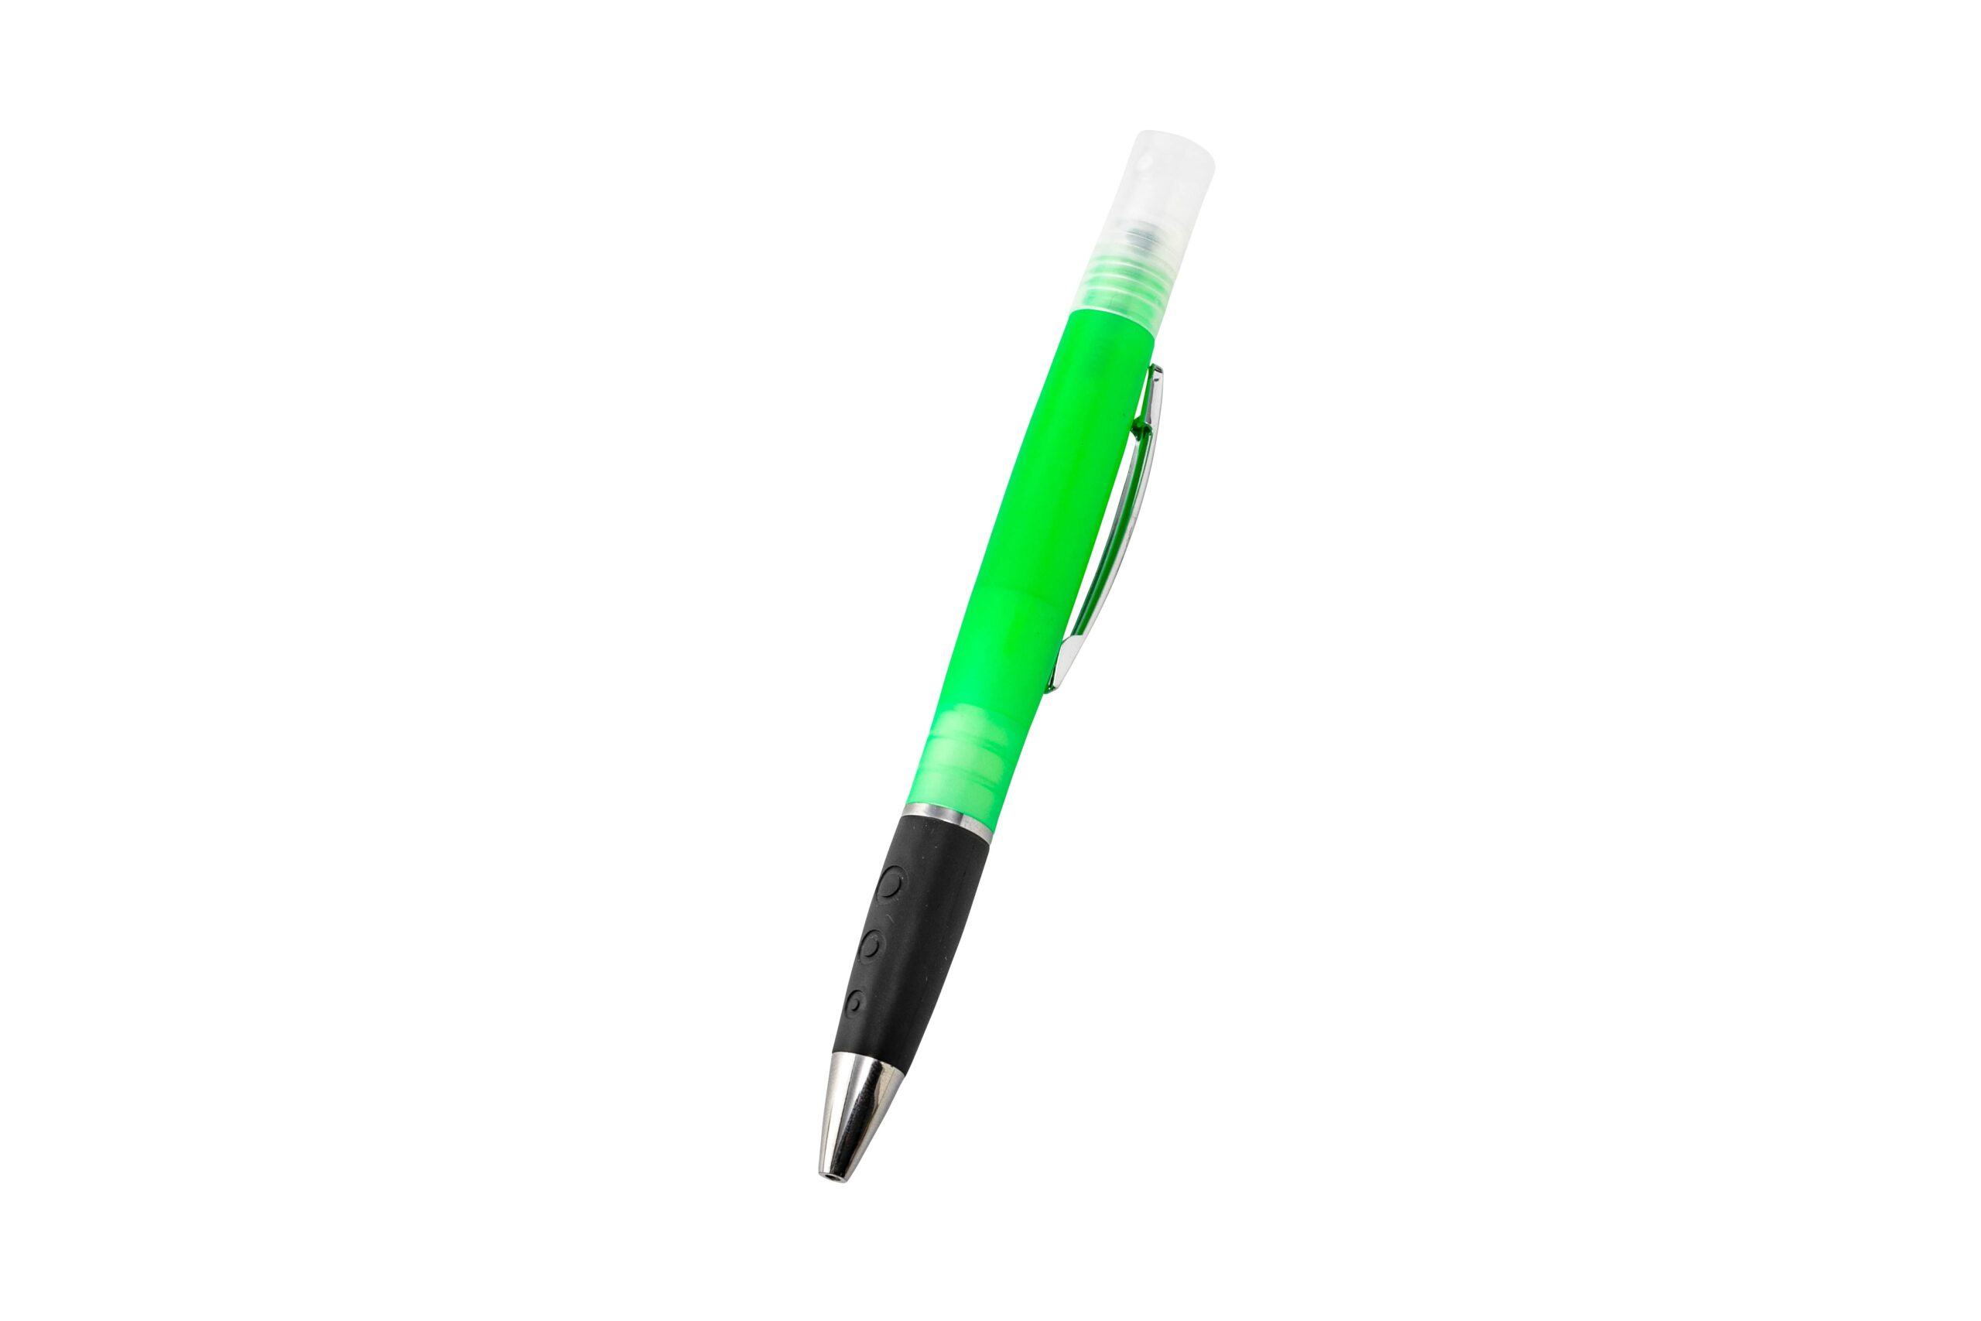
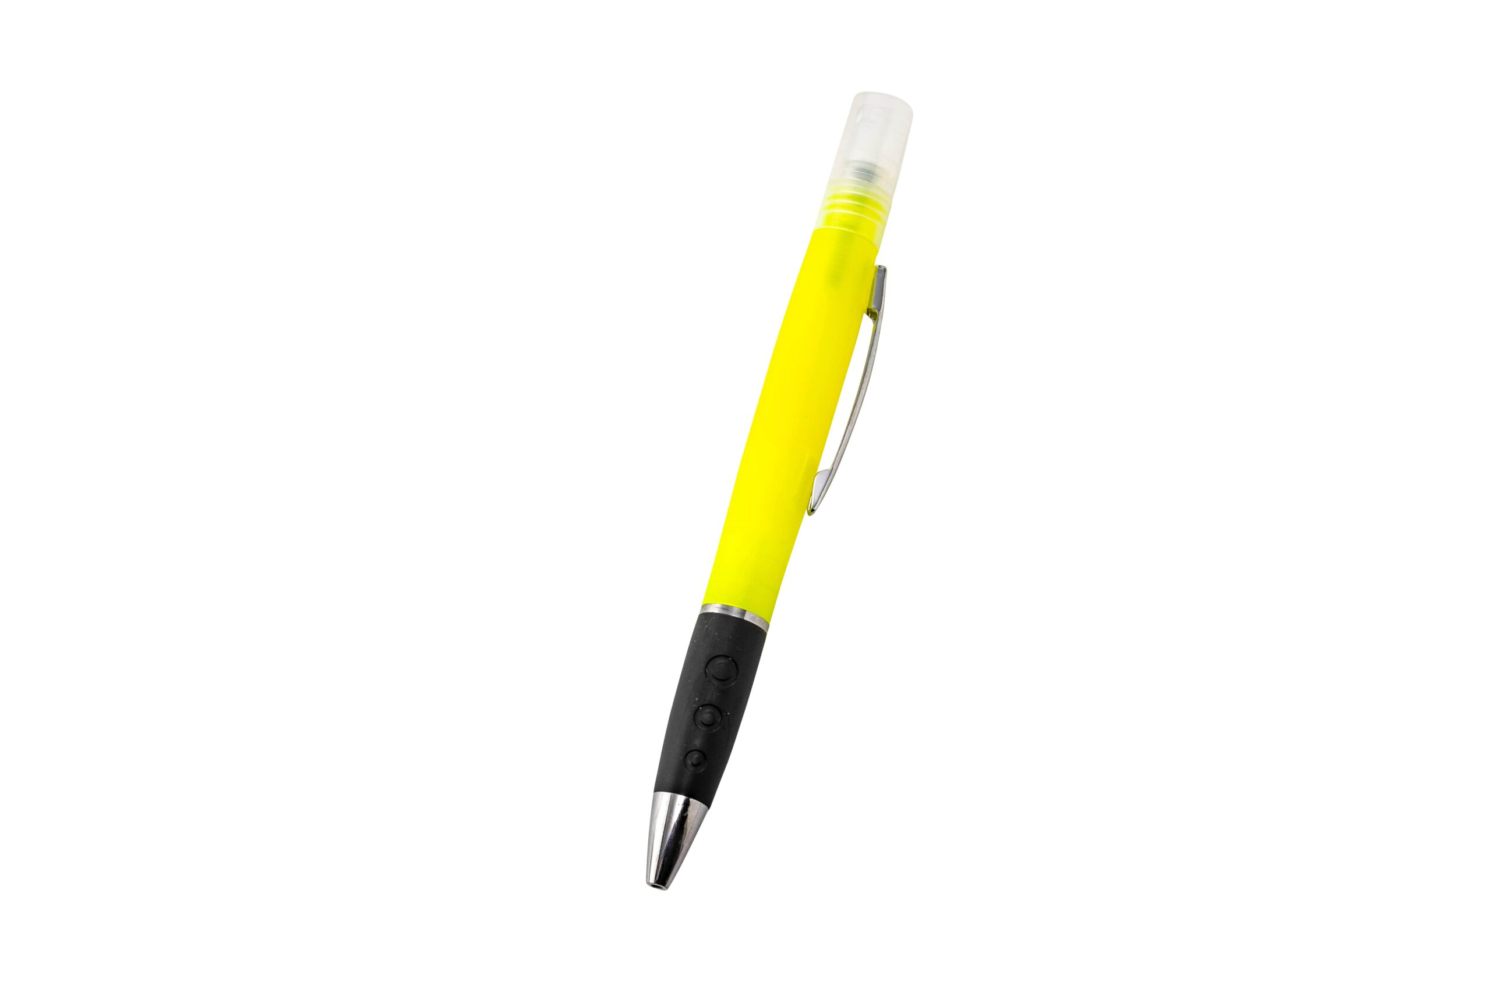
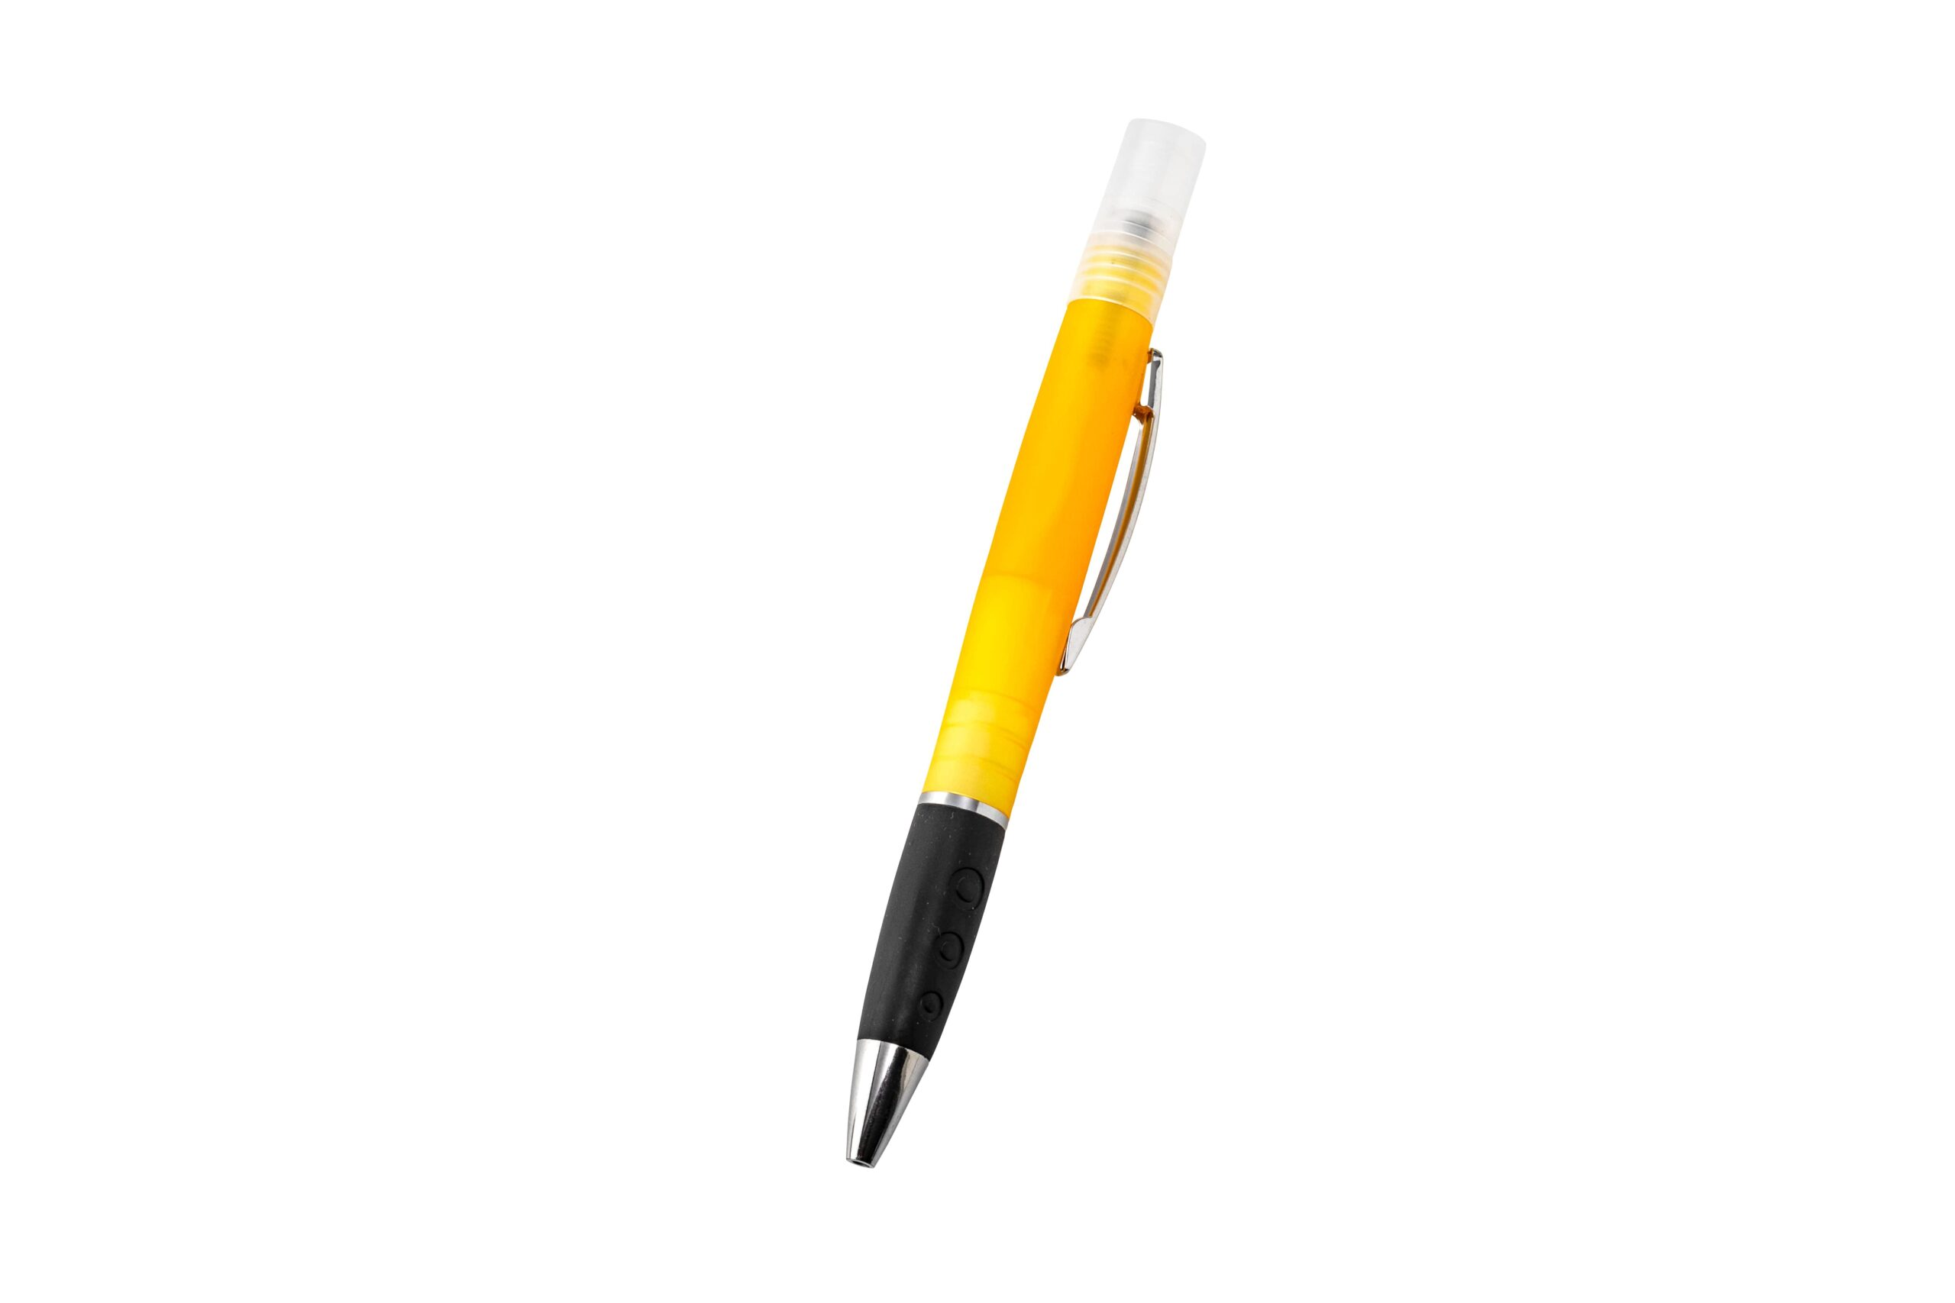
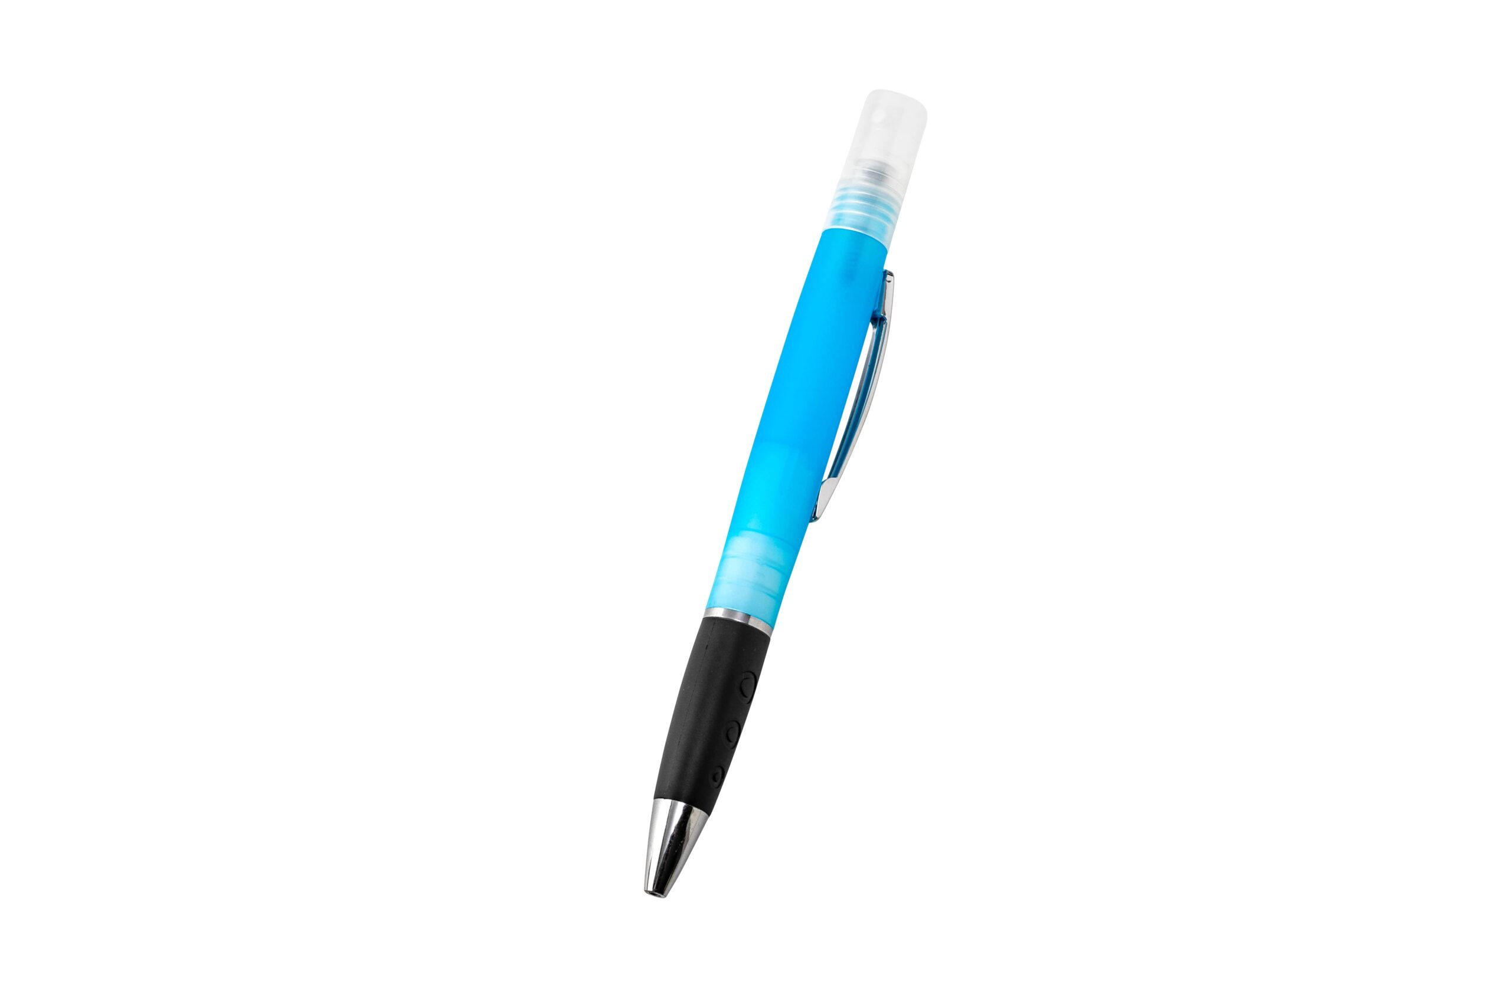
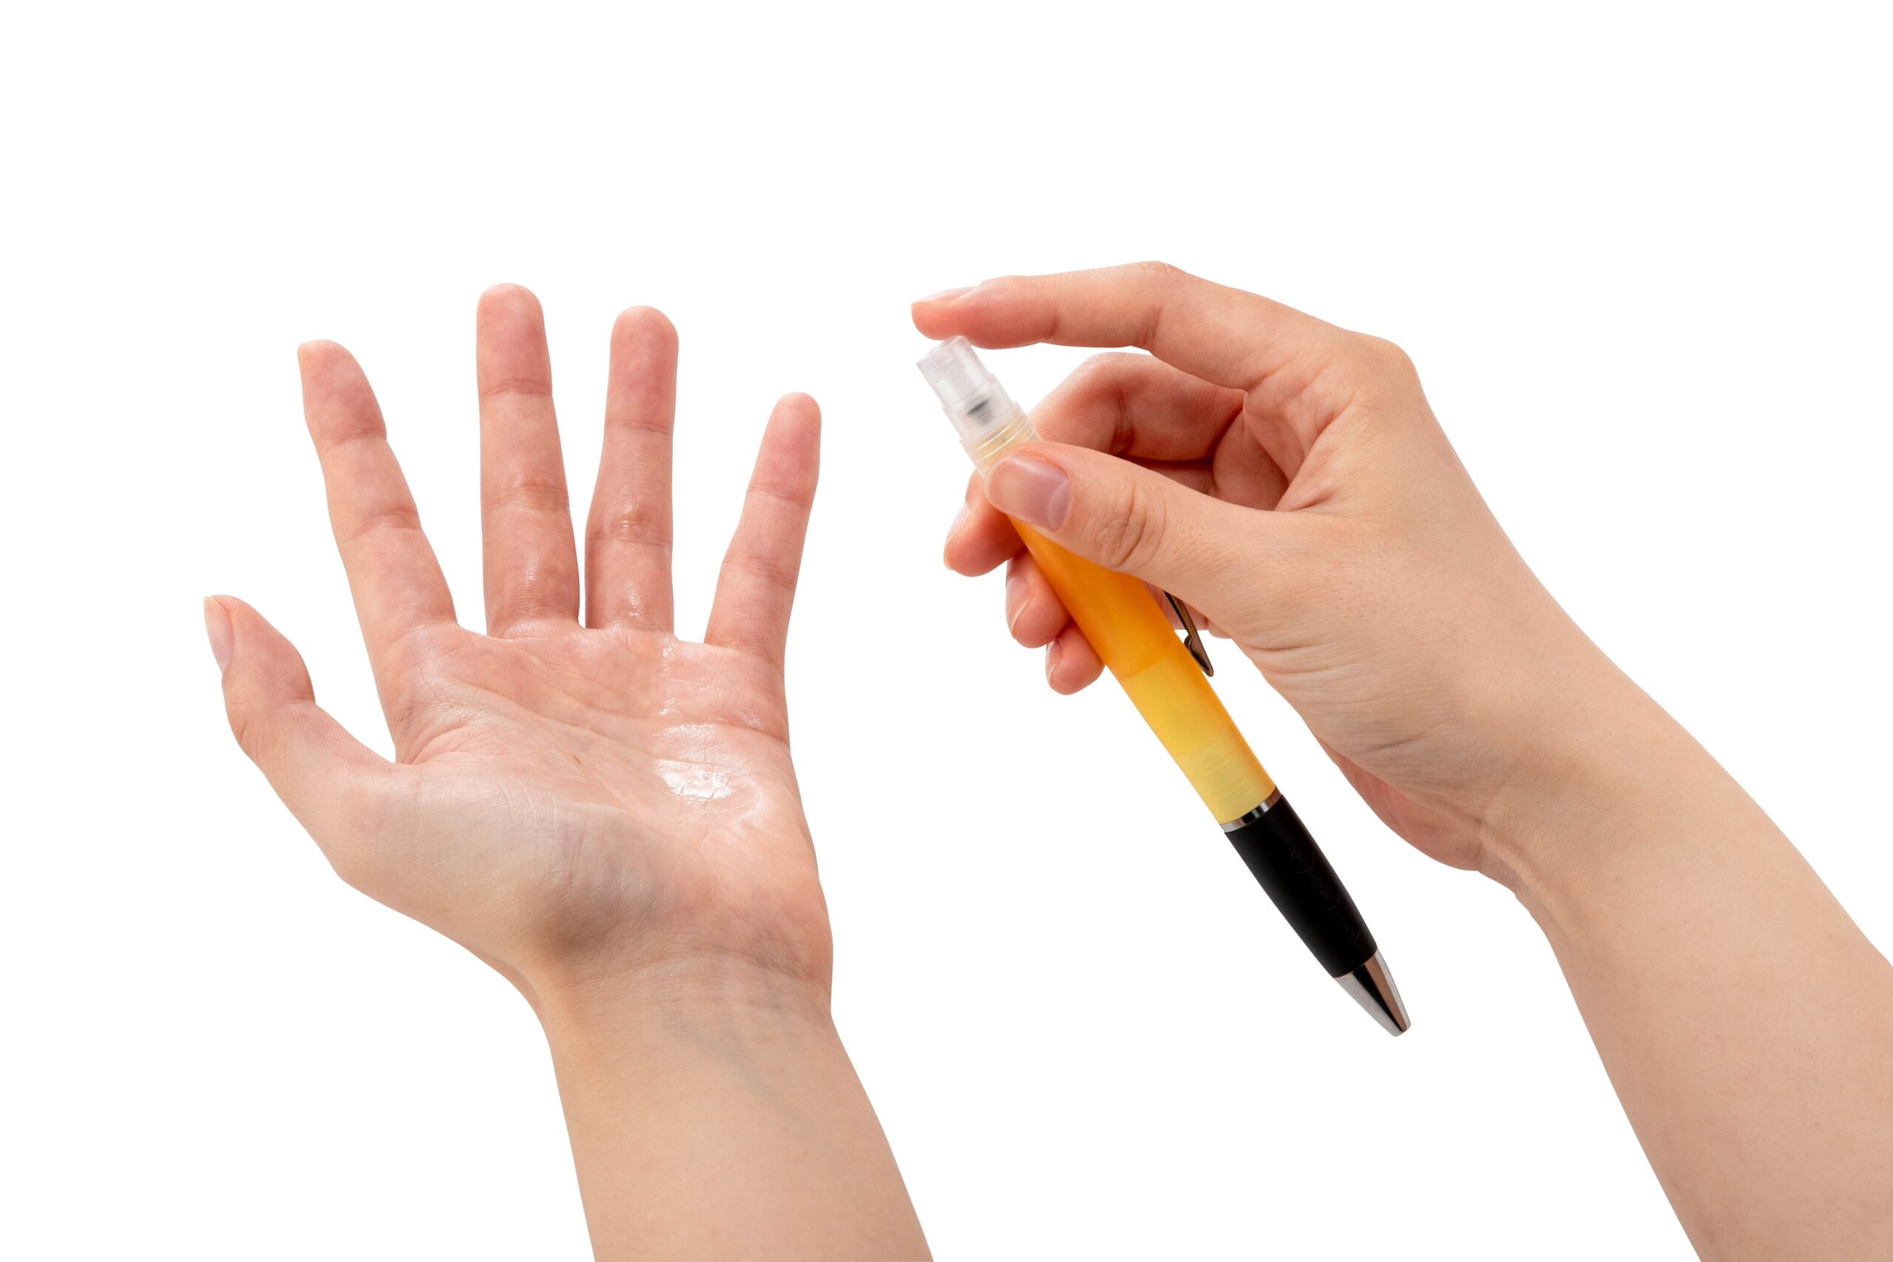
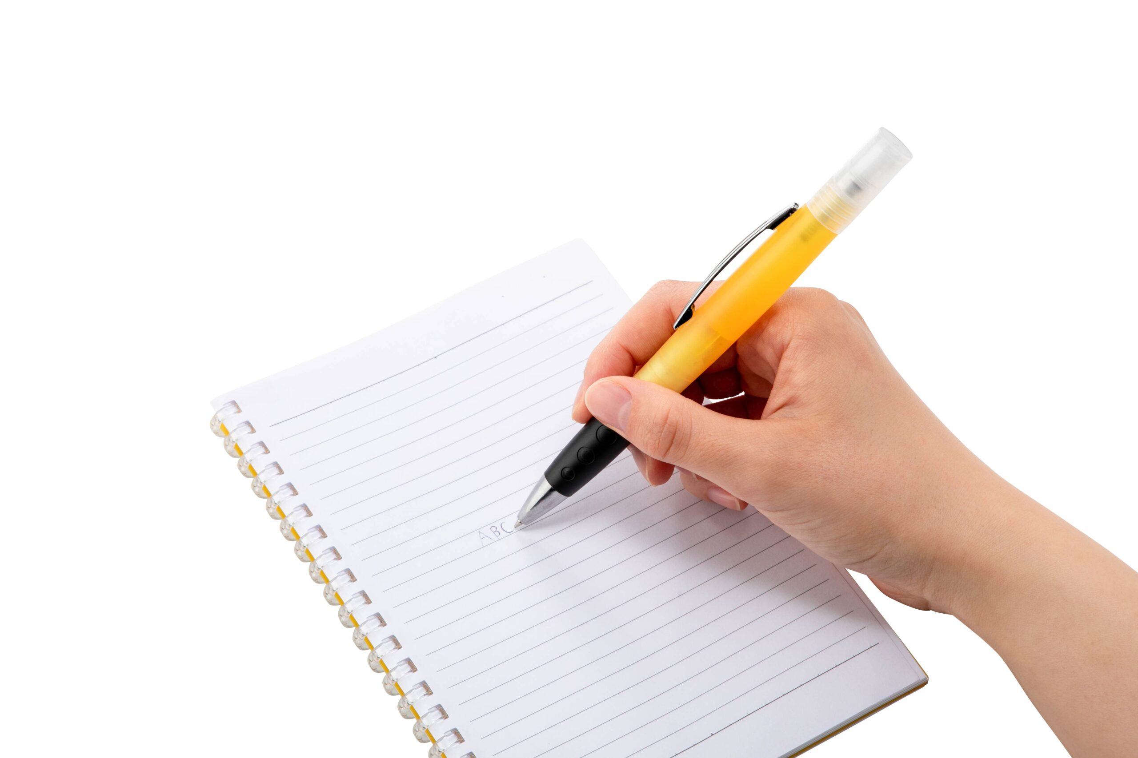
グリップ付スプレーペン
スプレーボトルを搭載したペン
500本から
ペン本体のスプレーボトルにアルコールや香水を入れて気軽に持ち運べます。 ボールペンとしても使用できます。 ボトル容量は4ml 本体軸部に1C名入れ可能 ※感染を完全に防ぐものではありません。
品 番 org452 サイズ 全長約153mm 材 質 ABS等 名入れ 1C 外 装 個別PP袋入
校了後約30日～

